Slide 1
Robust Decision Making Um exemplo Real
Pedro Nascimento de Lima
Programa de Pós Graduação em Engenharia de Produção e Sistemas - Unisinos

Slide 2
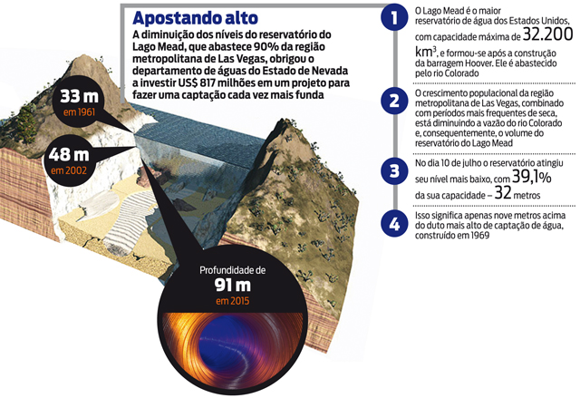
Como não falta Água em Las Vegas?
http://istoe.com.br/376798_MEDO+E+SECA+EM+LAS+VEGAS/

Slide 3
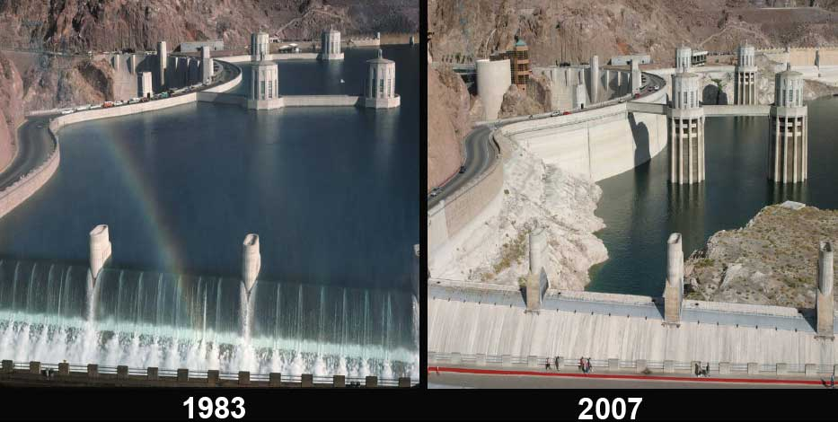
O Problema: Lago Mead e a Hoover Dam

Slide 4
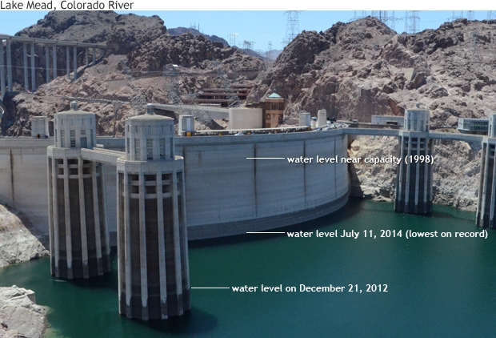
Que estratégias não deixarão faltar água em Las Vegas nos próximos 50 anos?
Eles começaram o Estudo em 2010!!!
https://www.climate.gov/news-features/featured-images/western-drought-brings-lake-mead-lowest-level-it-was-built

Slide 5
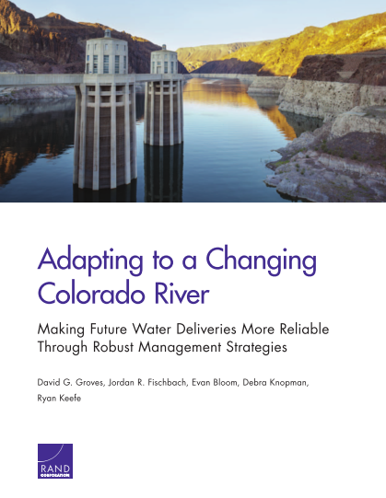
O “Colorado River Basin Study”
Objetivo: Avaliar a resiliência do Colorado River System nos Próximos 50 anos (2012-2060);
Comparar diferentes opções para gerenciar os recursos do Rio com Sucesso;
Problema: Não há consenso sobre a demanda futura nem sobre os níveis de precipitação futuros!
http://www.rand.org/jie/infrastructure-resilience-environment/projects/colorado-river-basin/interactive-brief.html

Slide 6
Exemplo Real - RDM
O “Colorado River Basin” (CRB) provê água para 40 milhões de pessoas em 7 estados americanos;
Suporta bilhões de dólares anualmente em atividade econômica;
Irriga 5 milhões de acres de plantações nos estados Unidos.
O Gap entre Demanda e Suprimento de Água é altamente incerto.
http://www.rand.org/jie/infrastructure-resilience-environment/projects/colorado-river-basin/interactive-brief.html

Slide 7
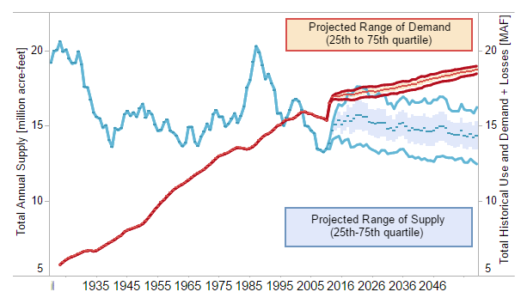
Projeções na Época do Estudo

Slide 8
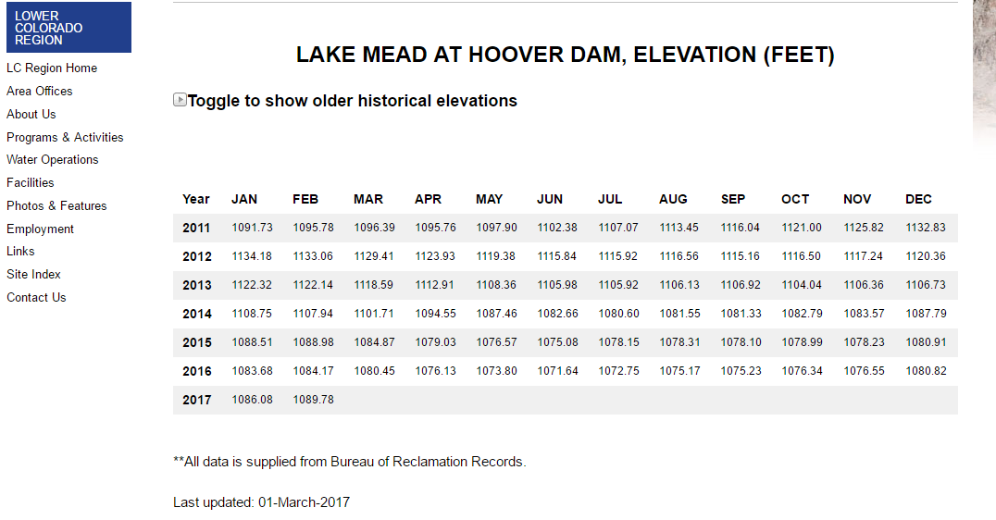
O Lago Mead é um Sinalizador
https://www.usbr.gov/lc/region/g4000/hourly/mead-elv.html

Slide 9
RDM - Robust Decision Making
1. Estruturação da Decisão
4. Análise de Tradeoffs
Novas Opções
2. Geração de “Casos”
3. Descoberta de Cenários
Estratégia Robusta
Deliberação
Cenários que evidenciam vulnerabilidades
Análise
Deliberação com Análise
Rand. (2013). Making Good Decisions Without Predictions. RAND Corporation Research Highlights, 1–7. Retrieved from http://www.rand.org/pubs/research_briefs/RB9701/index1.html?utm_campaign=rand_socialflow_twitter&utm_source=rand_socialflow_twitter&utm_medium=socialflow

Slide 10
RDM - Robust Decision Making
1. Estruturação da Decisão
Deliberação
Análise
Deliberação com Análise
Rand. (2013). Making Good Decisions Without Predictions. RAND Corporation Research Highlights, 1–7. Retrieved from http://www.rand.org/pubs/research_briefs/RB9701/index1.html?utm_campaign=rand_socialflow_twitter&utm_source=rand_socialflow_twitter&utm_medium=socialflow

Slide 11
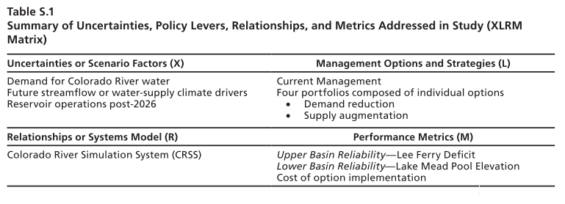
1. Estruturação da Decisão - XLRM

Slide 12
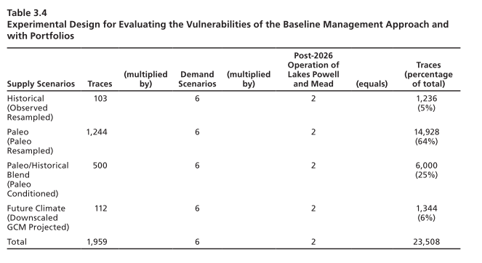
2.Geração de Casos: Projeto Experimental

Slide 13
RDM - Robust Decision Making
1. Estruturação da Decisão
2. Geração de “Casos”
Deliberação
Análise
Deliberação com Análise
Rand. (2013). Making Good Decisions Without Predictions. RAND Corporation Research Highlights, 1–7. Retrieved from http://www.rand.org/pubs/research_briefs/RB9701/index1.html?utm_campaign=rand_socialflow_twitter&utm_source=rand_socialflow_twitter&utm_medium=socialflow

Slide 14
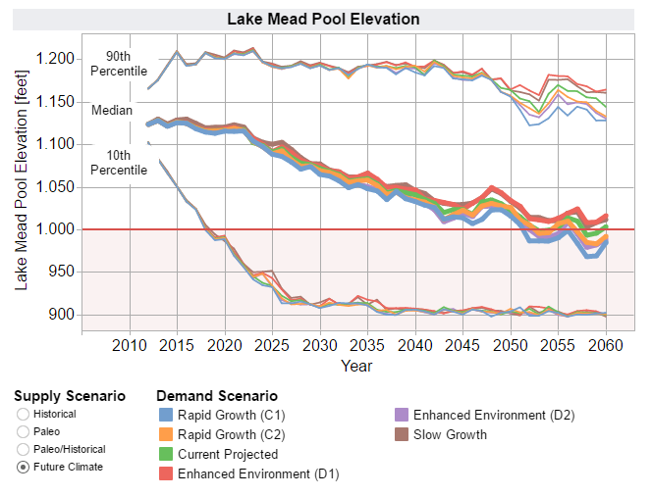
3.Analisando a Vulnerabilidade das Estratégias Atuais

Slide 15
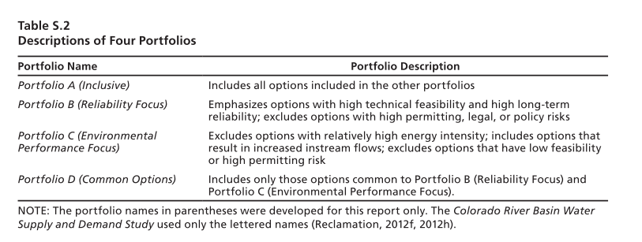
1. Estruturação da Decisão - XLRM

Slide 16
RDM - Robust Decision Making
1. Estruturação da Decisão
2. Geração de “Casos”
3. Descoberta de Cenários
Deliberação
Cenários que evidenciam vulnerabilidades
Análise
Deliberação com Análise
Rand. (2013). Making Good Decisions Without Predictions. RAND Corporation Research Highlights, 1–7. Retrieved from http://www.rand.org/pubs/research_briefs/RB9701/index1.html?utm_campaign=rand_socialflow_twitter&utm_source=rand_socialflow_twitter&utm_medium=socialflow

Slide 17
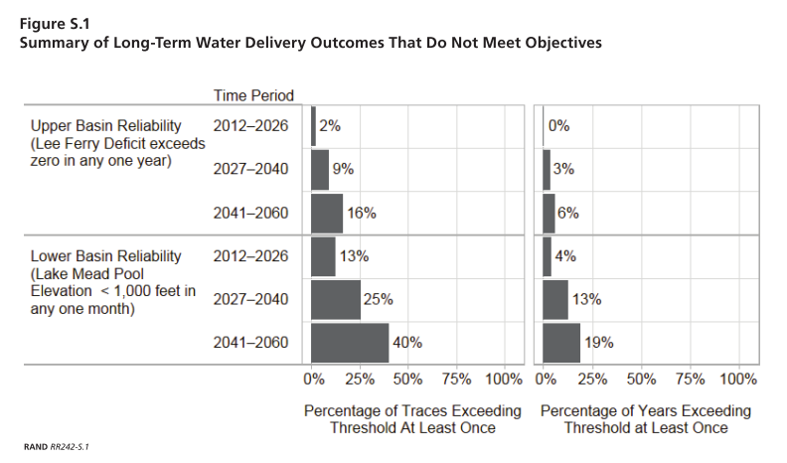
3.Análise de Vulnerabilidade

Slide 18
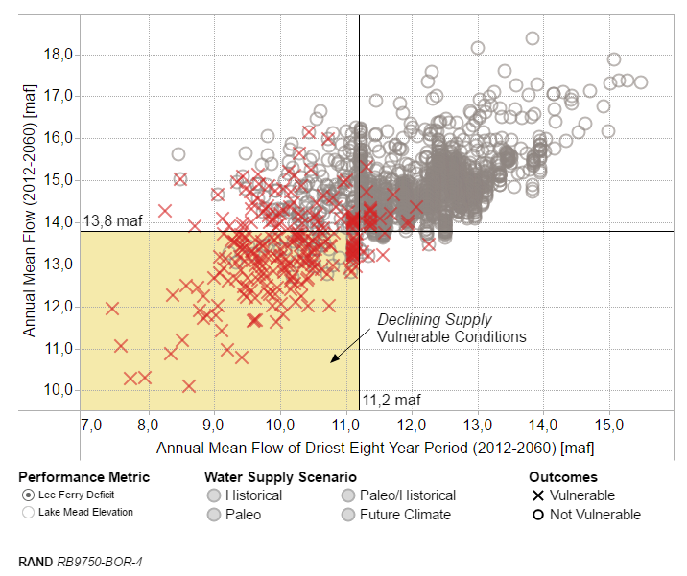
Analisando a Vulnerabilidade das Estratégias Atuais

Slide 19
RDM - Robust Decision Making
1. Estruturação da Decisão
Novas Opções
2. Geração de “Casos”
3. Descoberta de Cenários
Deliberação
Cenários que evidenciam vulnerabilidades
Análise
Deliberação com Análise
Rand. (2013). Making Good Decisions Without Predictions. RAND Corporation Research Highlights, 1–7. Retrieved from http://www.rand.org/pubs/research_briefs/RB9701/index1.html?utm_campaign=rand_socialflow_twitter&utm_source=rand_socialflow_twitter&utm_medium=socialflow

Slide 20
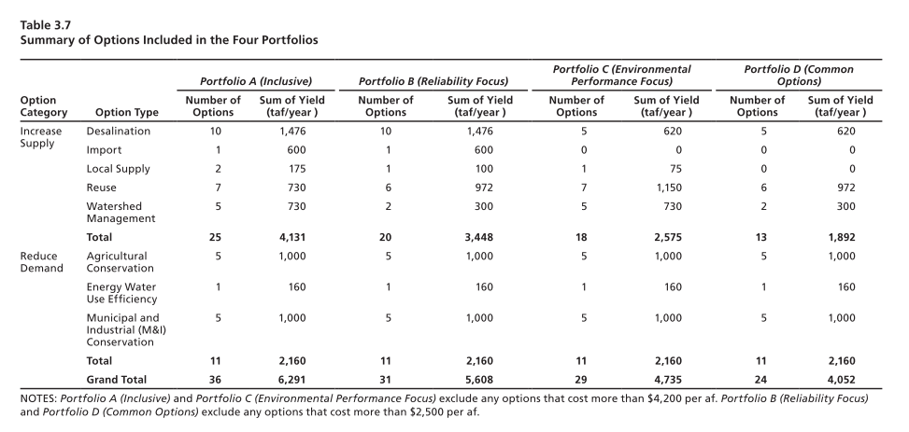
Buscando Opções Alternativas

Slide 21
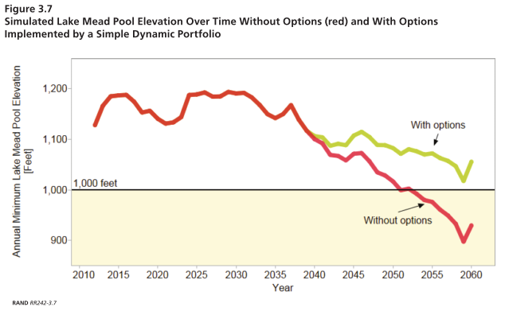
Lógica dos Portfolios

Slide 22
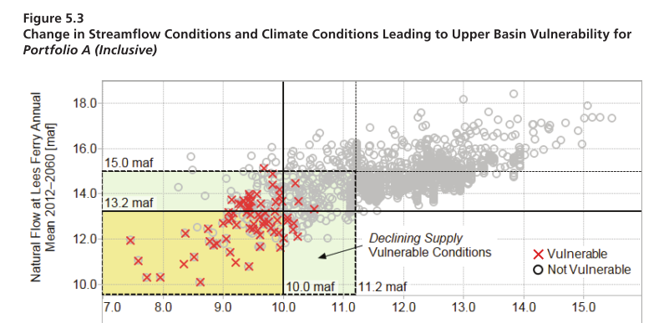
Mudança na Vulnerabilidade com Estratégias Novas

Slide 23
RDM - Robust Decision Making
1. Estruturação da Decisão
4. Análise de Tradeoffs
Novas Opções
2. Geração de “Casos”
3. Descoberta de Cenários
Estratégia Robusta
Deliberação
Cenários que evidenciam vulnerabilidades
Análise
Deliberação com Análise
Rand. (2013). Making Good Decisions Without Predictions. RAND Corporation Research Highlights, 1–7. Retrieved from http://www.rand.org/pubs/research_briefs/RB9701/index1.html?utm_campaign=rand_socialflow_twitter&utm_source=rand_socialflow_twitter&utm_medium=socialflow

Slide 24
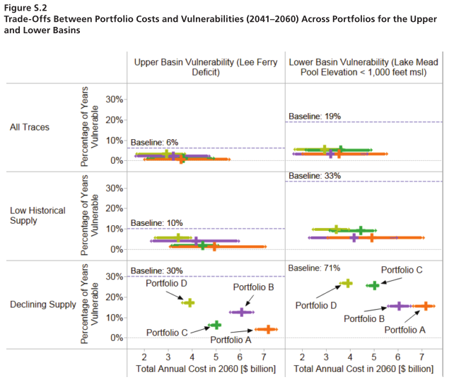
Analisando Tradeoffs entre Portfolios

